Slide 1
School Bus Clicker
6주차
김민석 김진 김종민 김정훈

Slide 2
1
프로젝트 소개
목차
2
프로젝트 개발
3
그 외 연구 내용

Slide 3
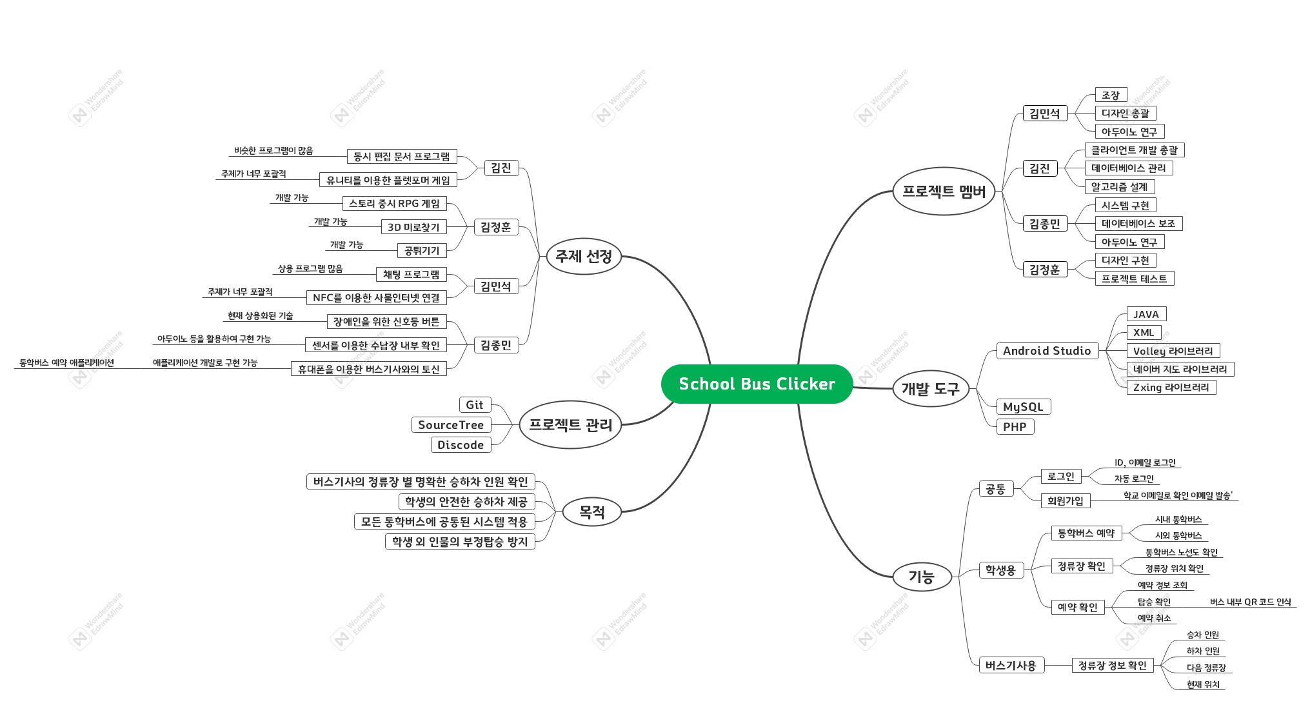
1
프로젝트 소개
마인드맵
Notes:
프로젝트 맴버 확대

Slide 4
1
프로젝트 소개
마인드맵
Notes:
프로젝트 맴버 확대

Slide 5


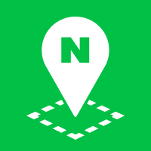



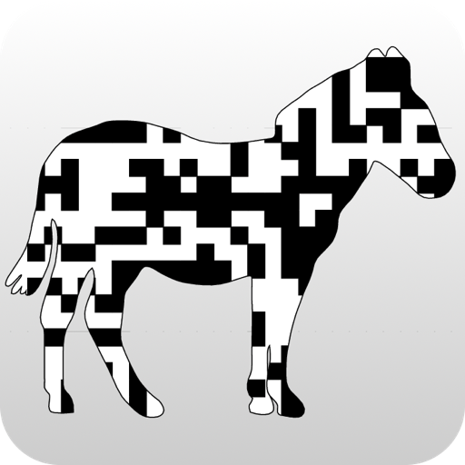

1
프로젝트 소개
개발 도구
데이터베이스
연동
클라이언트
API
cafe24
MySQL
Volley
php7
Android
Studio
Naver Map
Zxing
프로젝트 관리
Git
Notes:
개발도구

Slide 6
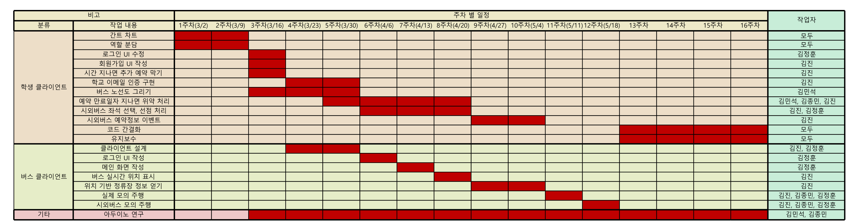
1
프로젝트 소개
간트 차트
Notes:
간트차트 확대할 것

Slide 7
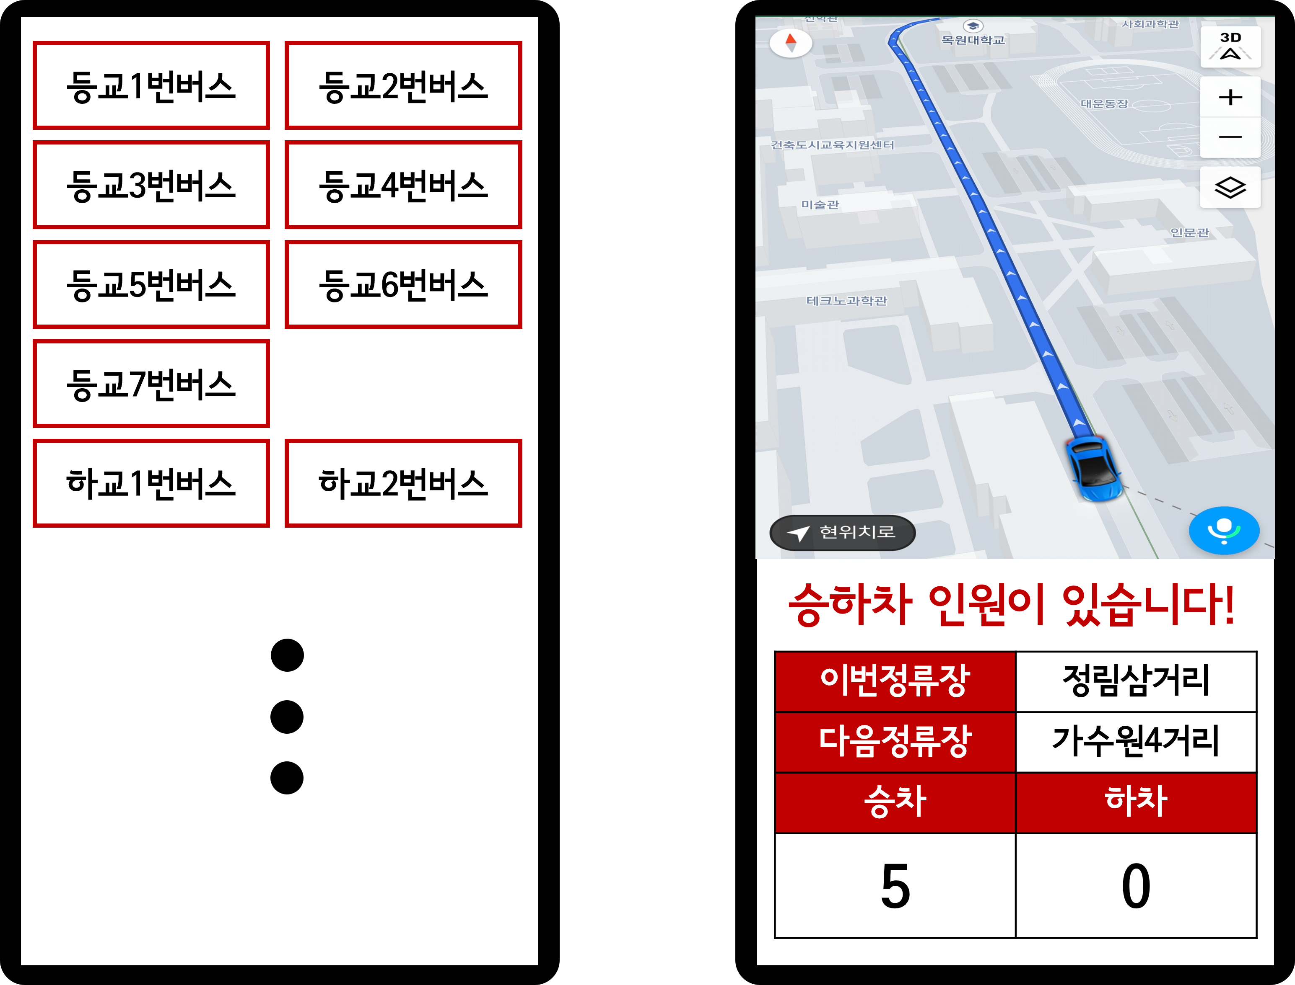
2
프로젝트 개발
버스기사 클라이언트 Mock-Up 작성
김진, 김정훈
Notes:
5주차에 버스기사 클라이언트 목업 작성

Slide 8
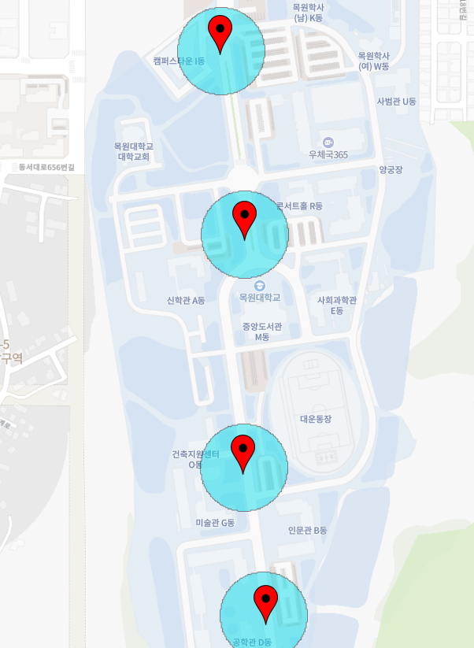
2
프로젝트 개발
버스정류장 입차 처리 구상
1. GPS를 통한 버스의 현 위치 파악
(위도, 경도 얻어오기)
2. 버스정류장 위치(위도, 경도)를
중심으로 가상의 원을 그림
3. 1에서 얻은 위치가
2의 구역 안에 들어갈 시
해당 정류장에 입차한 것으로 처리
김진, 김정훈
Notes:
4주차에 버스정류장 입차 처리 구상
이번 6주차에는 이를 본격적으로 개발 착수
따라서 해당 입차 처리를 테스트해보기 위해 프로토타입을 개발

Slide 9
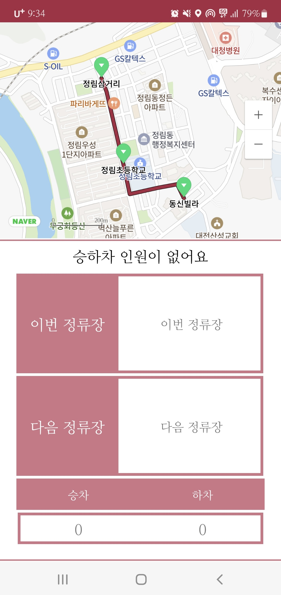
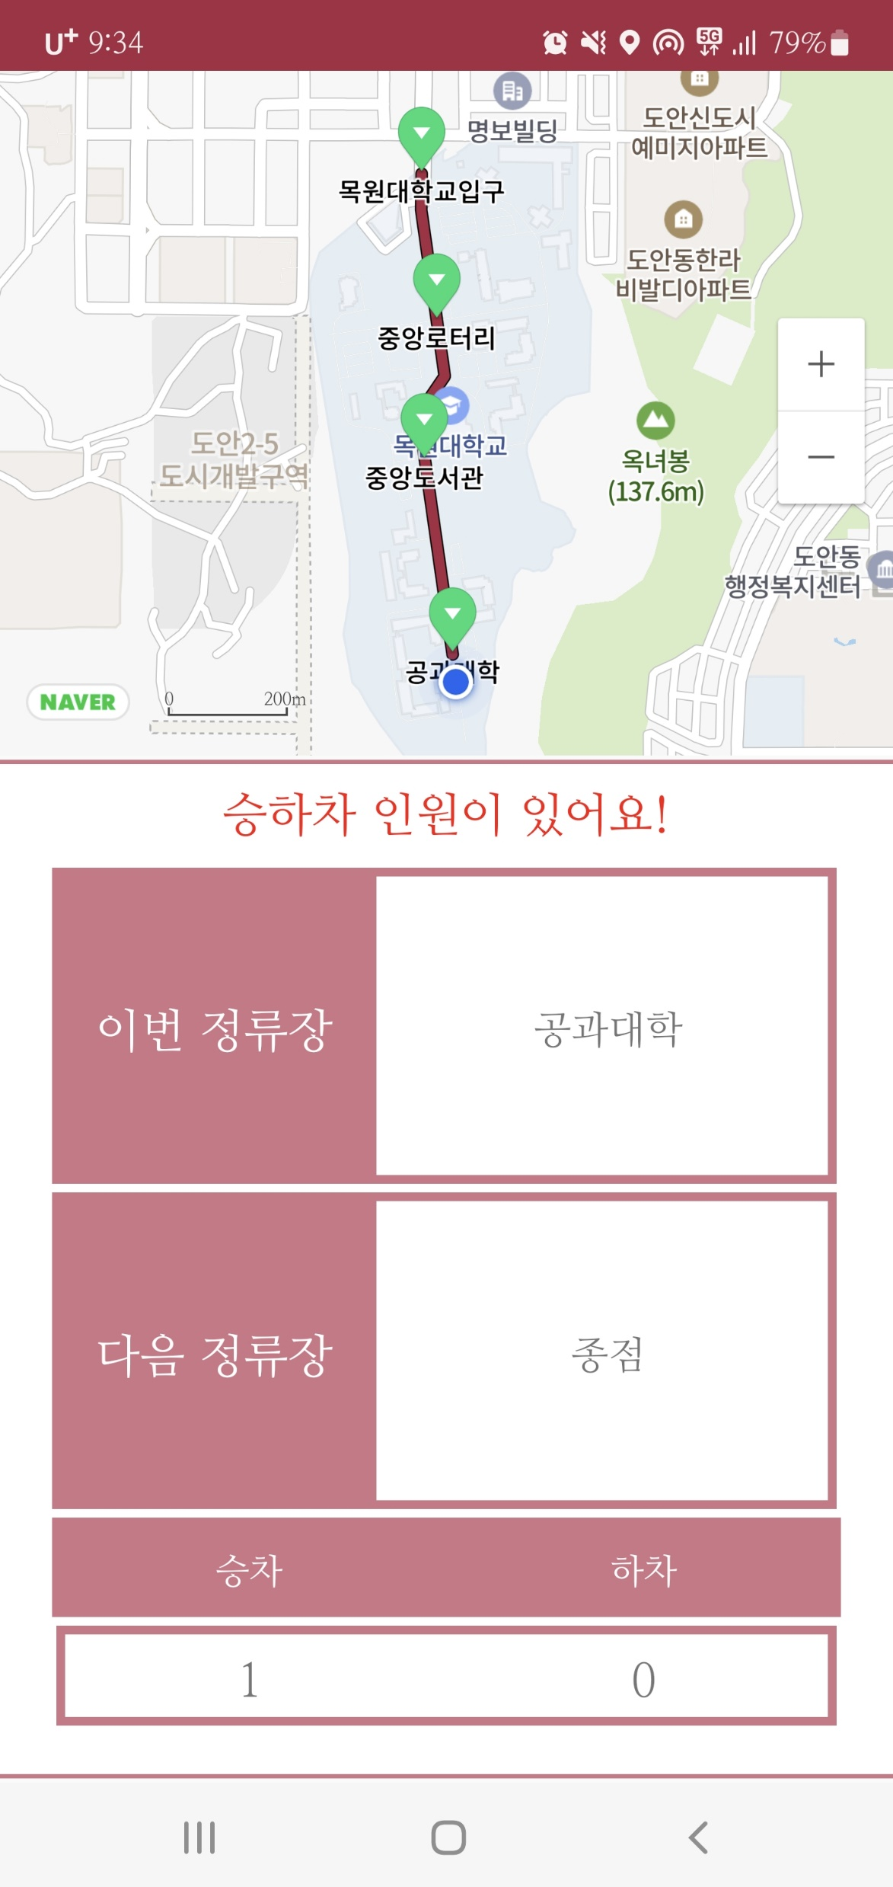
2
프로젝트 개발
버스정류장
입차 처리 테스트
(4월 4일)
가상의 노선,
가상의 정류장 설정
김진, 김정훈
Notes:
가상의 노선과 정류장 설정
(위에서부터 테스트1번, 테스트2번)
테스트1번의 시작점은 동신빌라, 테스트2번의 시작점은 목원대학교입구

Slide 10
2
프로젝트 개발
영상 제거
버스정류장
입차 처리 테스트
(4월 4일)
주행 테스트
김진, 김정훈
Notes:
프로토타입을 만들어 테스트 돌입
테스트
: 1. 가상으로 설정한 노선도 정류장 범위에 차량이 위치하면 해당 정류장의 정보를 불러오는지 확인
-> 정류장 정보 (입차하는 정류장 이름, 다음 목적지인 정류장 이름, 해당 정류장의 승하차 인원 정보)
_> 승하차 인원이 있으면 지도 아래에 승하차 인원이 있다는 글씨가 표시됨
2. 해당 정류장에 승하차 예약이 있다는 것은 예약정보의 버스의 번호, 예약일자, 승차 정류장, 하차 정류장 등 여러가지 정보를 확인하여 알아냄
테스트 후
: 가장 큰 점으로 정류장에 들어갈 때 소리 등의 피드백이 없어 불편했다.

Slide 11
2
프로젝트 개발
영상 제거
버스정류장
입차 처리 테스트
(4월 5일)
정류장 입차 시
소리 피드백
김진, 김정훈
Notes:
소리 최대 (15초 부근 이동)

Slide 12
2
프로젝트 개발
영상 제거
버스정류장
입차 처리 테스트
(4월 5일)
주행 테스트
김진, 김정훈
Notes:
주행 테스트
(위치 관련해서 문제점도 같이 보임)

Slide 13
2
프로젝트 개발
버스정류장 입차 처리 구상
논의 사항 1
GPS 좌표를 기준삼아 버스가 정류장에 접근하는 지를 파악하기 때문에
지나간 정류장에 다시 접근해도 해당 정류장의 정보를 가져온다.
(예를 들어 정류장 A -> B -> C 를 지나는 버스가 있을 때,
A 정류장을 지나 B, C 정류장에 갔음에도 다시 A 정류장 근처로 가면 A 정류장의 정보를 가져온다.)
-> 버스 타임스탬프 기록 등 관련 내용 논의 중
김진, 김정훈
Notes:
논의 사항

Slide 14
2
프로젝트 개발
버스정류장 입차 처리 구상
논의 사항 2
접근하는 정류장에 예약정보 유무에 관계 없이 무조건 벨이 울린다.
-> 예약정보가 있을 때만
(승차 희망, 하차 희망 학생이 있을 경우에만)
벨이 울리도록 변경
김진, 김정훈
Notes:
논의 사항

Slide 15
2
프로젝트 개발
버스정류장 입차 처리 구상
논의 사항 3
간혹 실제 위치와 디바이스에 표시된 위치가 다른 경우가 있다.
-> 디바이스의 위치 센서 등 하드웨어적 부분도 있겠지만,
GPS 받아오는 부분에 대하여 알고리즘 개선
김진, 김정훈
Notes:
논의 사항

Slide 16



3
그 외 연구 내용
블루투스 아두이노 자동 페어링 연구
버스의 센서와 정류장의 센서가 연결될 시,
해당 정류장의 정보 제공
(정류장 이름, 승하차 인원 등)
연구 이후, GPS 값과 센서 값을 동시에 비교하여
더욱 더 안정적인 버스 입차 처리 시스템을 구축하고자 함
김민석, 김종민
Notes:
4주차부터 시작된 블루투스 아두이노 자동 페어링 연구도 김민석 학생, 김종민 학생 주도 아래 지속해서 하고 있습니다.
연구 배경의 전체적인 배경은 보이는 화면과 같으며,
이 후 정류장 입출차 처리에 도입할 예정입니다.

Slide 17
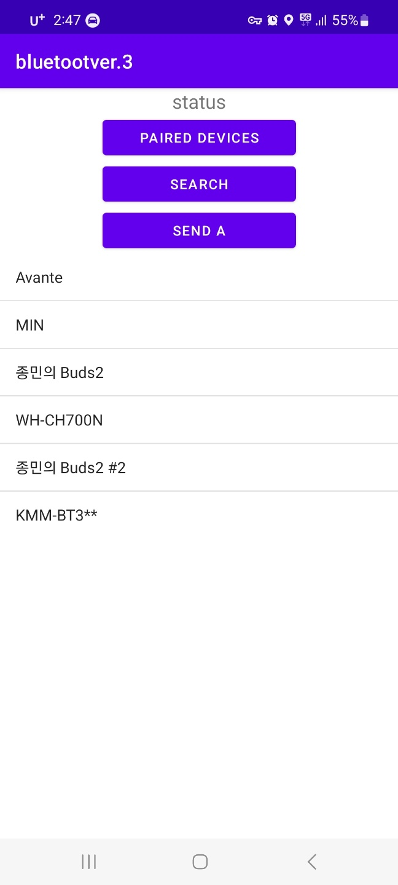
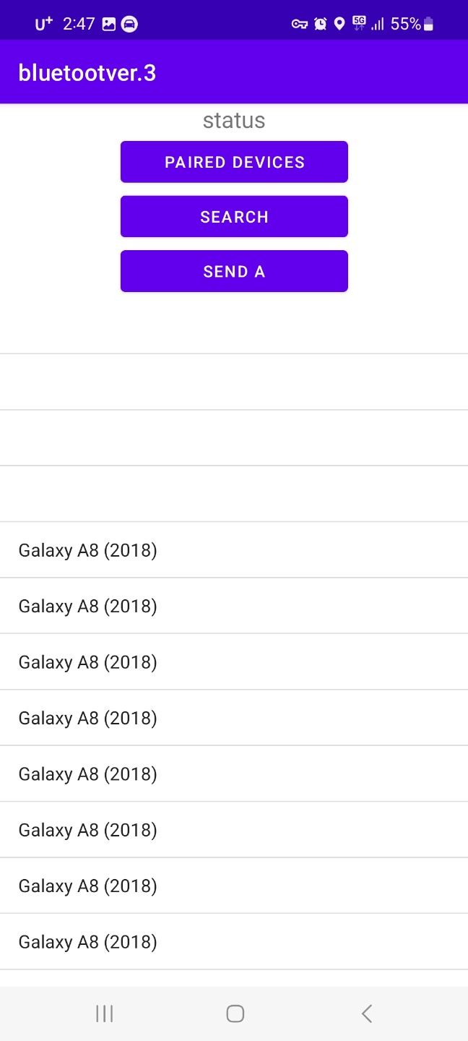
3
그 외 연구 내용
블루투스 아두이노 자동 페어링 연구
블루투스 통신 모듈 HC-06과 애플리케이션 클라이언트와의 페어링 테스트
김민석, 김종민
Notes:
해당 연구와 관련된 테스트도 지속적으로 진행 중

Slide 18
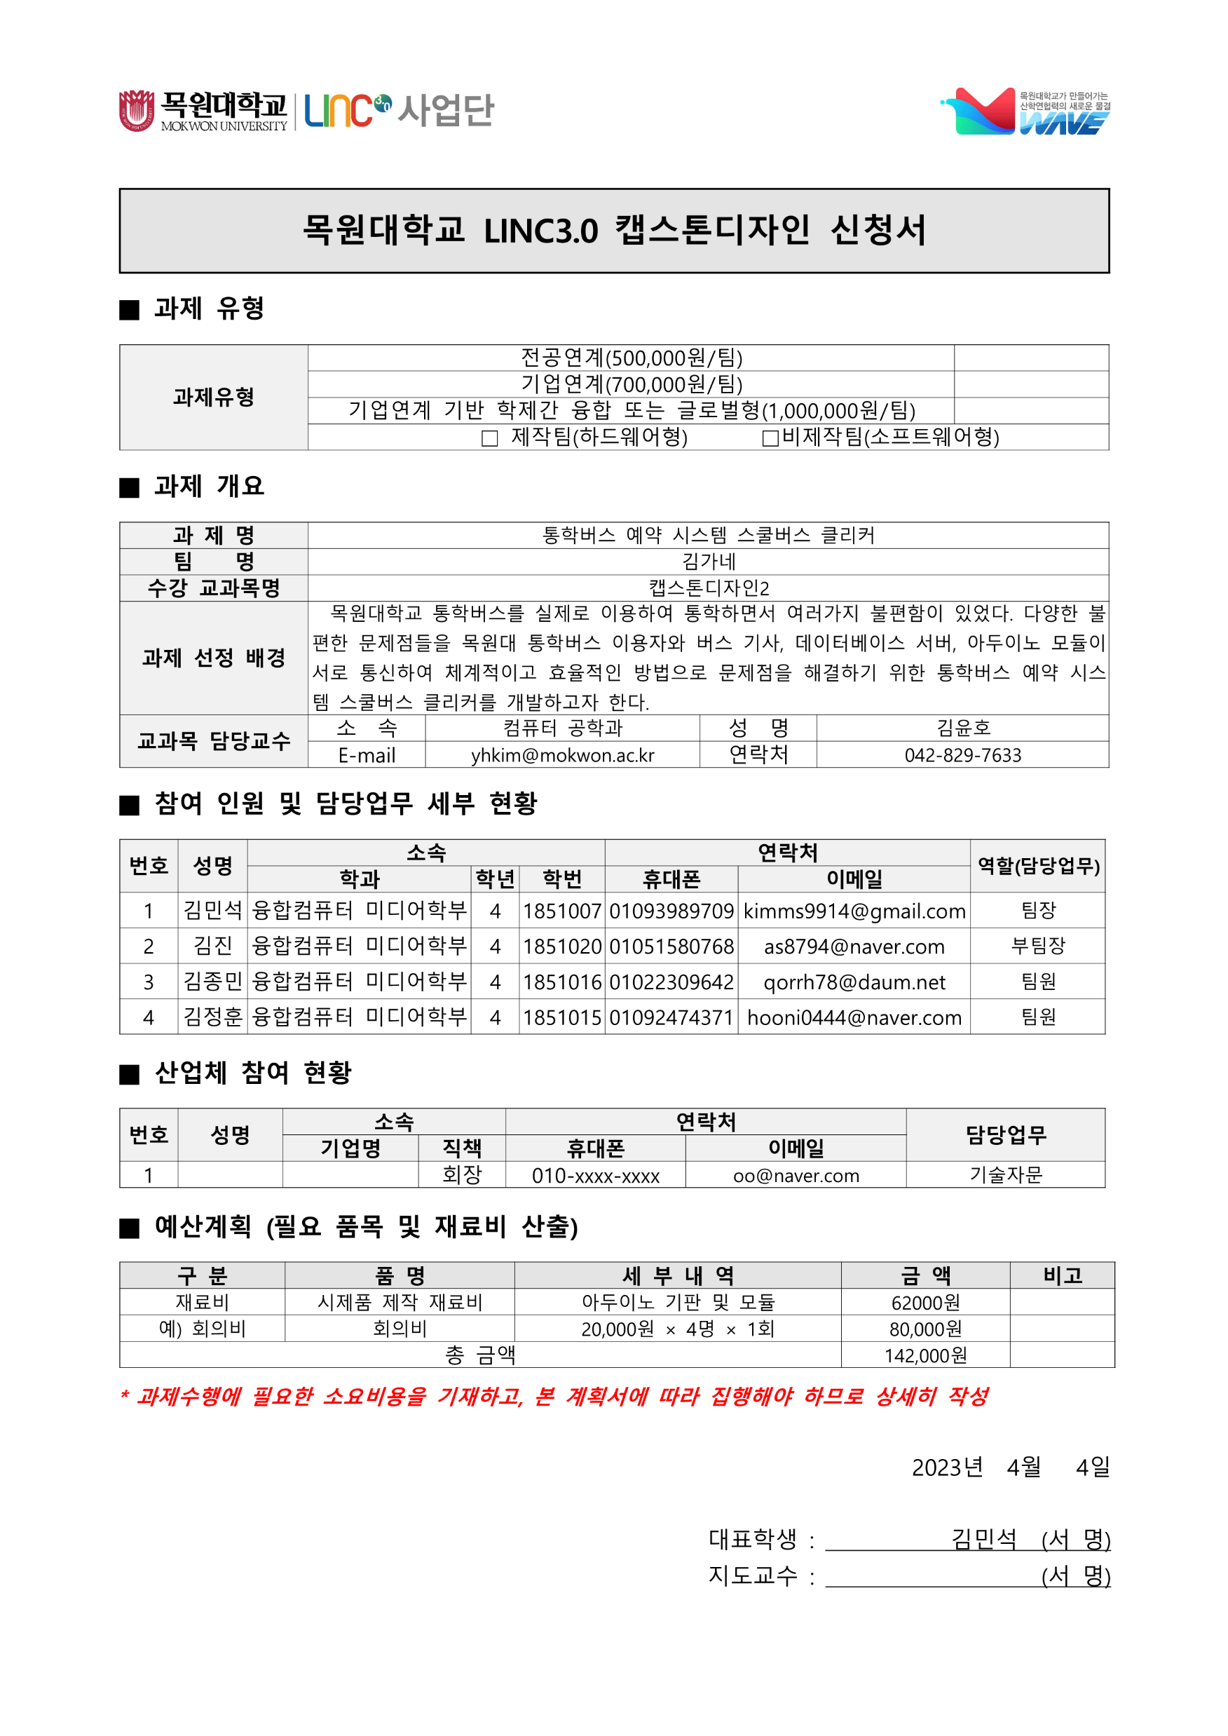
3
그 외 연구 내용
블루투스 아두이노 자동 페어링 연구
김민석, 김종민

Slide 19
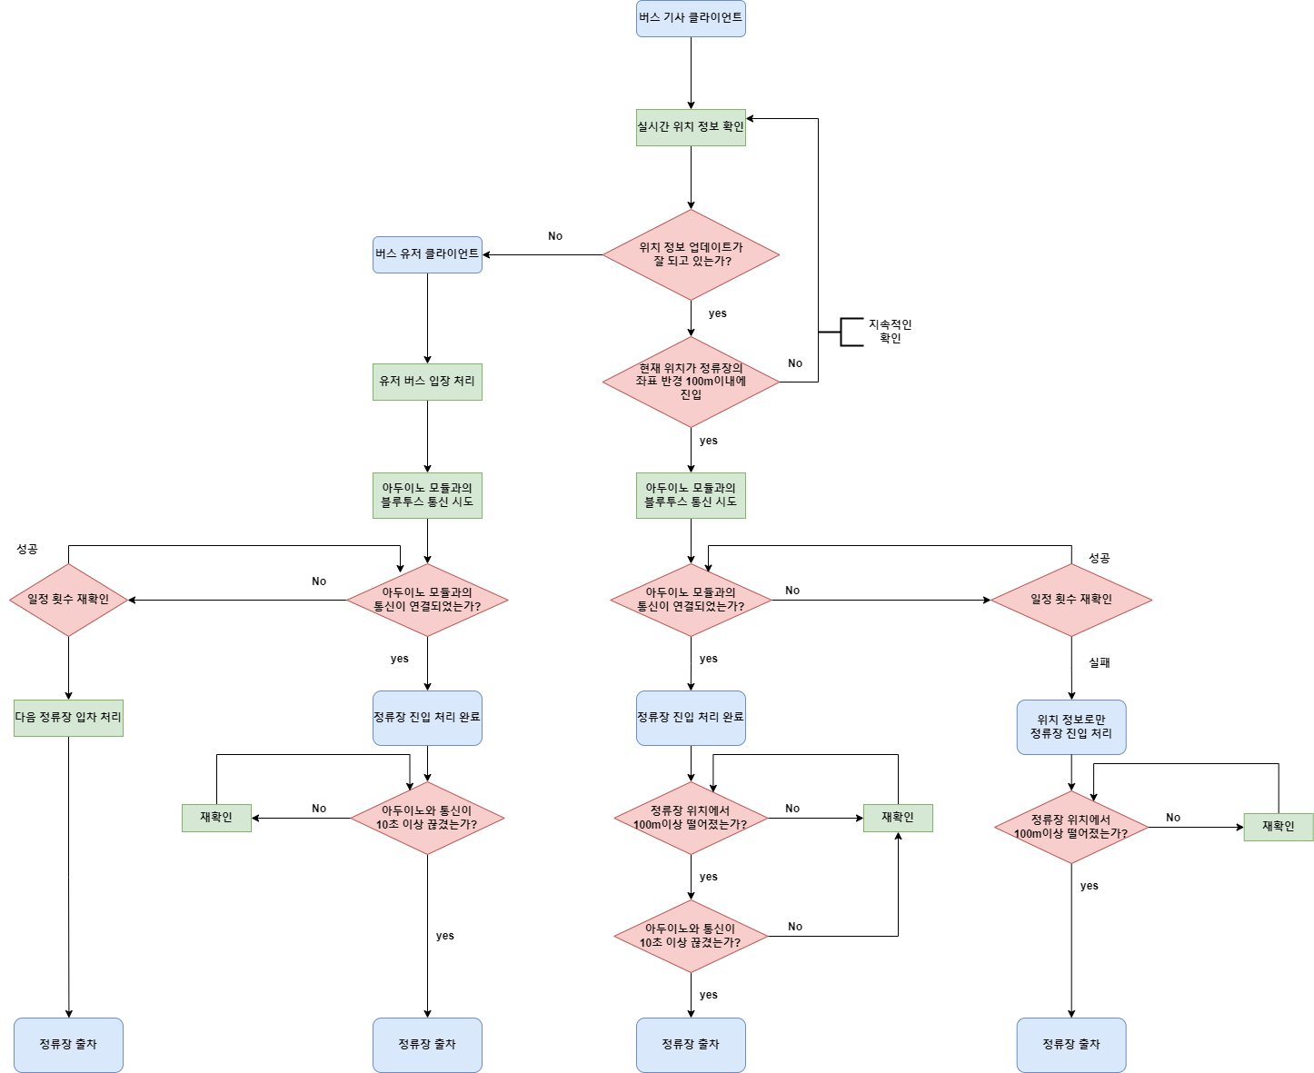
3
그 외 연구 내용
김민석, 김종민
Notes:
플로우차트 확대

Slide 20
School Bus Clicker
6주차
- Thank You -

